Slide 1


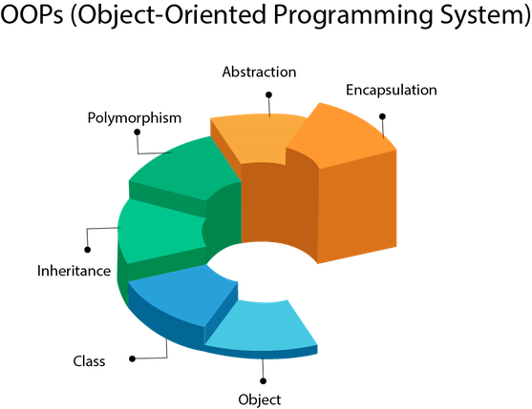

Java’da Takvim ve Saat İşlemleri
Nesneye Dayalı Programlama Dersi
http://youtube.com/bmdersleri
Hazırlayan ve Sunan: Ahmet Berke Tekerci 1911404035
Tarih : 13/06/2021
Sürüm : v2
Ders Yürütücüsü : Doç. Dr. İsmail KIRBAŞ

Slide 2

İçindekiler
Java’da Takvim Ve Saat
Java’da Takvim ve Saat Paketleri
Java’da Takvim ve Saat – Calendar Paketi
Java’da Takvim ve Saat – Time Paketi
Java’da Takvim ve Saat Formatı
Takvim ve Saat Uygulaması -1
Takvim ve Saat Uygulaması -2
Takvim ve Saat Uygulaması -3
Takvim ve Saat Kodlama
Sonuç
Kaynaklar
http://youtube.com/bmdersleri

Slide 3

Java’da Takvim ve Saat İşlemleri
Takvim, zamanın yüzyıl, yıl, ay, hafta ve gün gibi parçalara bölünüp düzenli bir sırayla gösterildiği çizelgedir. Saat ise zamanı ölçmeye yarayan alettir. İki farklı zaman arasındaki farkı insanlar tarafından oluşturulan ölçütler dahilinde ölçmeyi sağlar.
Java programlama dilinde ise takvim ve saat işlemleri için bazı sınıflardan faydalanıyoruz bunlar; Date, Calender ve GregorianCalender sınıflarıdır. Date sınıfı zamanla yapabildiklerini Calendar sınıfına devretmiştir. GregorianCalendar sınıfı da Calendar sınıfının alt sınıfıdır.
SimpleDateFormatter sınıfını da tarih ve saat bilgilerini istediğimiz formatta görüntülemek için kullanabiliriz.
Bu paketler zamanla daha yeni olan Time paketine yerini devretmiştir.

Slide 4
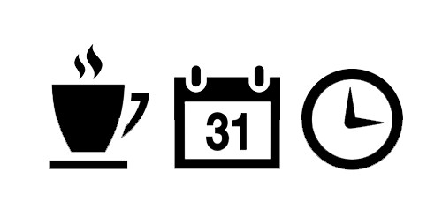
Java’da Takvim ve Saat İşlemleri - 2
Java’da güncel tarih ve zamanı alabileceğimiz sınıflar.
java.util.Calendar
java.util.Date
java.sql.Date
java.time.LocalDate
java.time.LocalTime
java.time.LocalDateTime
java.time.Clock
java.time.format.DateTimeFormatter
java.text.SimpleDateFormat

Slide 5
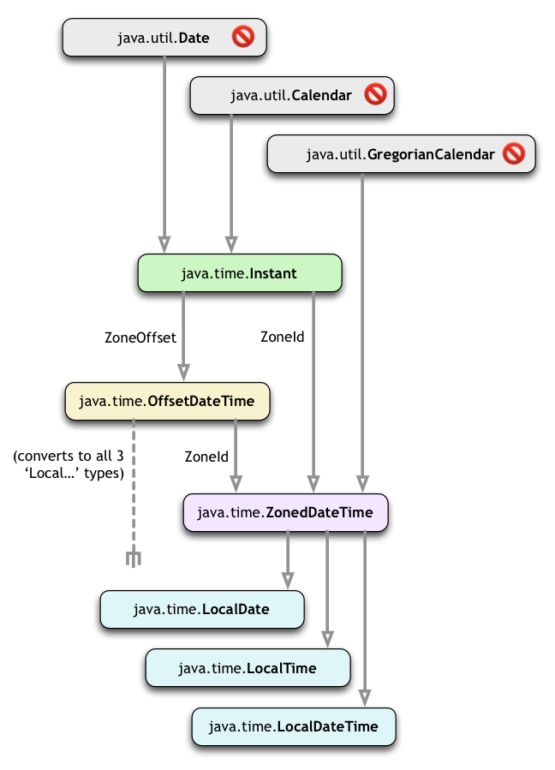
Java’da Takvim ve Saat Paketleri
Java’da geçerli tarih ve zamanı java.util.Date paketinden yararlanarak yazdırabiliriz fakat Calendar sınıfı paketi java.until.Calendar, Date sınıfından daha kapsamlı bu bakımdan Calendar sınıfını kullanarak işlem yapmak daha uygun olur. Java’da tarih ve saat işlemleri için birden fazla paketten yararlanabiliriz.
java.time paketi de Java SE 8 ile birlikte gelen Tarih ve Saat API’ si olarak işlem yapabileceğimiz tüm sınıfları bize sağlar

Slide 6
Java’da Takvim ( Calendar ) Paketi Metotları
Bir Calendar objesi oluşturduğumuzda kullanabileceğimiz metotlar;
add(int field, int amount) : Takvimin kurallarına göre, belirtilen takvim alanına belirtilen süreyi ekler veya çıkarır.
clear(int field) : Verilen takvim alanı değerini ve bu tanımlanmamış öğenin zaman değerini (milisaniye uzaklığı ) ayarlar.
clone() :Bu nesnenin bir kopyasını oluşturur ve döndürür.
compareTo(Calendar anotherCalendar) : Zaman değerleri (milisaniye cinsinden uzaklıklar karşılaştırır)
complete() : Takvim alanlarındaki ayarlanmamış alanları doldurur.
get(int field) : Verilen takvim alanının değerini döndürür.
getFirstDayOfWeek() : Haftanın ilk gününü alır; örneğin SUNDAY ABD'de, MONDAY Fransa'da.

Slide 7
Java’da Takvim ( Calendar ) Paketi Metotları (devamı)
getInstance() : Varsayılan saat dilimini ve yerel ayarı kullanarak bir takvim alır.
getTime() : Milisaniye cinsinden zaman değerini döndürür.
getTimeZone() : Saat dilimini alır.
getWeeksInWeekYear() : Temsil edilen hafta, yıl içindeki hafta sayısını döndürür.
getWeekYear() : Bununla temsil edilen hafta yılını döndürür.
set(int field, int value) : Verilen takvim alanını gönderilen değere ayarlar.
setTime(Date date) : Takvimin saatini gönderilen değerle ayarlar.
toString() : Bu takvimin dize gösterimini döndür.

Slide 8
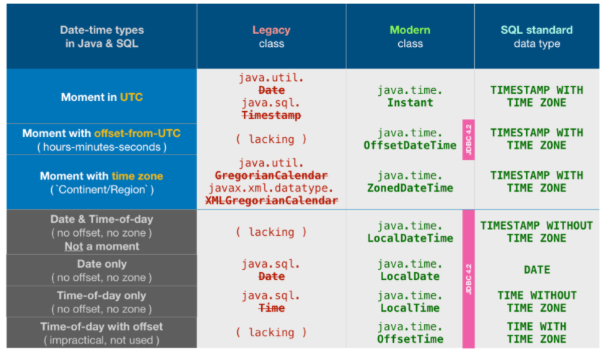
Java’da Time Paketi
Java.time paketi, Java 8 ve sonraki sürümlerde yerleşiktir. Bu sınıflar, Date, Calendar ve SimpleDateFormat gibi zahmetli eski tarih-saat sınıflarının yerini alır. Aynı zamanda SQL veri tabanı işlemleri için kullanımı daha basitleştirilmiş bir pakettir.

Slide 9
Java Time Sınıfları
Clock : Bir saat dilimi kullanarak mevcut an, tarih ve saate erişim sağlar.
Duraction : ‘ 34, 5 saniye ’ gibi zamana dayalı bir süre.
Instant : Zaman çizgisinde anlık bir nokta.
LocalDate : ISO-8601 takvim sisteminde saat dilimi olmayan bir tarih, örneğin 2007-12-03.
LocalDateTime : ISO-8601 takvim sisteminde saat dilimi olmayan bir tarih-saat, örneğin 2007-12-03T10:15:30.
LocaleDateTime : ISO-8601 takvim sisteminde saat dilimi olmayan bir saat, örneğin 10:15:30.
ZoneId : Europe/Paris Gibi bir saat dilimi kimliği.
ZoneOffset : Greenwich / UTC'den bir saat dilimi uzaklığı, örneğin ‘ +02:00 ’.

Slide 10
Java Time Sınıfları
MonthDay : ISO-8601 takvim sisteminde bir ay-gün gibi 12-03.
OffsetDateTime :ISO-8601 takvim sisteminde UTC / Greenwich'ten fark olan bir tarih-saat, örneğin 2007-12-03T10:15:30+01:00.
OffsetTime : ISO-8601 takvim sisteminde UTC / Greenwich'ten fark olan bir saat, örneğin 10:15:30+01:00.
Period : ISO-8601 takvim sisteminde '2 yıl, 3 ay ve 4 gün' gibi tarihe dayalı bir süre.
Year : ISO-8601 takvim sisteminde bir yıl gibi 2007.
YearMonth : ISO-8601 takvim sisteminde bir yıl-ay gibi 2007-12.
ZonedDateTime : ISO-8601 takvim sisteminde saat dilimine sahip bir tarih-saat, örneğin 2007-12-03T10:15:30+01:00 Europe/Paris.
Not : ISO 8601, tarih ve saatle ilgili verilerin değişimini kapsayan ISO standardı. 1988'de Uluslararası Standardizasyon Örgütü tarafından yayınlandı. Bu standardın amacı tarihlerin ve sayısalların temsilini yanlış yorumlamaktan kaçınmak için açık ve iyi tanımlanmış bir yöntem sağlamaktır.

Slide 11
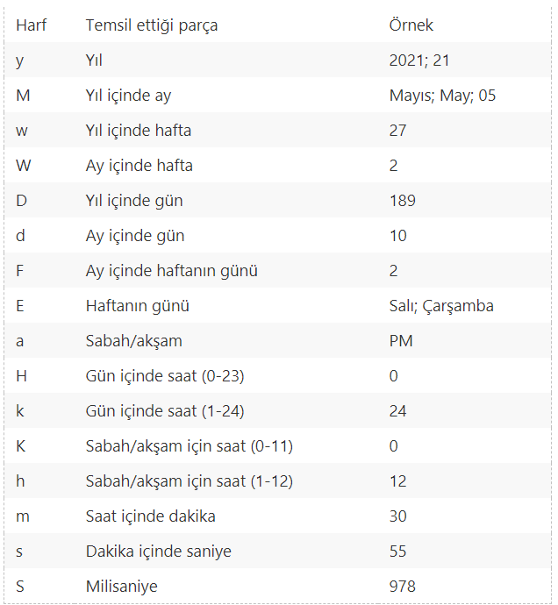
Java’da Tarih ve Saat Formatı ‘SimpleDateFormatter’-‘DateTimeFormatter’
SimpleDateFormatter kullanarak takvimden istediğimiz formatta çıktı almamızı sağlayan bir sınıf.
Belirlediğimiz bir SimpleDateFormatter objesi ile tabloda gördüğümüz harfleri kullanarak gerekli formatta takvim dönüşümü sağlayabiliriz.
DateTimeFormatter kullanarak da yine time paketinden yararlanarak bir format belirleyebiliriz. Bu sınıf bizim için daha basitleştirilmiş bir formatter.

Slide 12
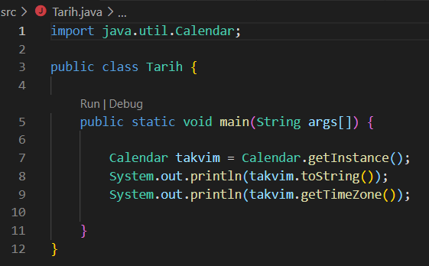
Java’da Takvim ve Saat Örneği - 1
java.util.Calendar paketini ekledikten sonra takvim adında bir takvim objesi oluşturuyoruz.
getInstance() metodu bilgisayarın o anki tarih ve saat bilgisini tarih objesine atayacak.
println() fonksiyonuyla takvimimizi yazdırıyoruz burada toString() foksiyonu bu bilgileri bize string(metin) türünde yazdırmamızı sağlayacak.

Slide 13
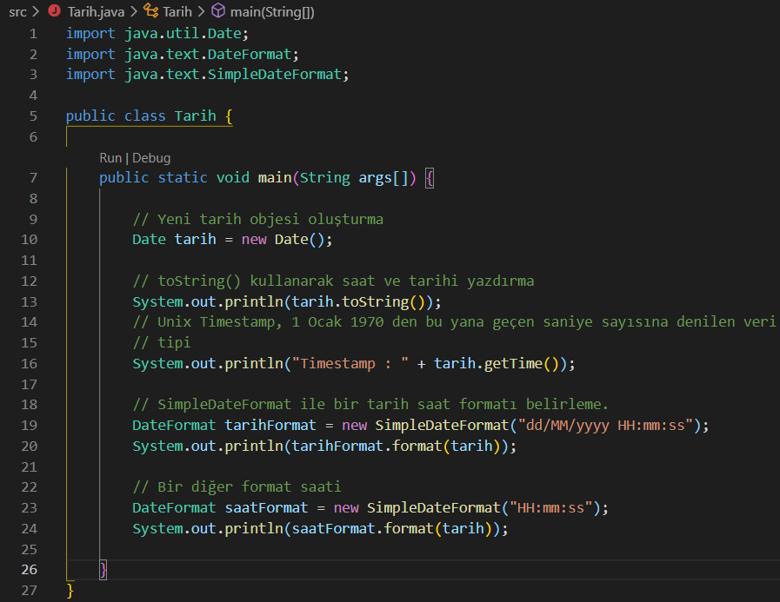
Java’da Takvim ve Saat Örneği - 2
Bu örneğimizde Java Date paketi kullandık, Date sınıfıyla yeni bir tarih objesi oluşturduk.
Date format kısmında ise bir tarih saat yazım formatı belirledik ‘tarihFormat‘ formatımız tarih ve saati içerirken bir diğeri ‘saatFormat‘ formatımız sadece saati ‘saat:dakika:saniye’ olarak göstermekte.

Slide 14
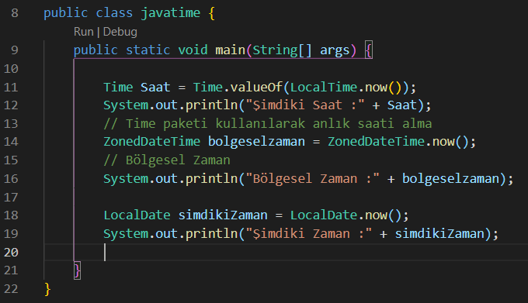
Java’da Takvim ve Saat Örneği - 3
Bu örneğimizde Java Time paketi kullandık, Time sınıfıyla yeni bir saat objesi oluşturduk.
ZonedDateTime ise bölgesel zamanı bilgisini aldığımız sınıfımız.
LocalDate ile tarih ve saat bilgisini time paketi ile de alabiliyoruz.

Slide 15
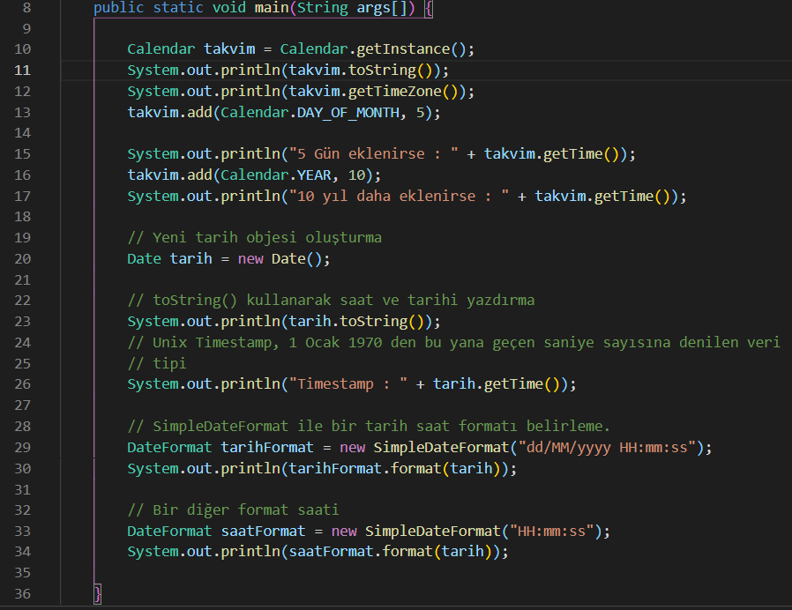
Java’da Takvim ve Saat İşlemleri Uygulama Örneği – 1
Calender ile oluşturduğumuz takvimi kullanarak farklı farklı yazdırma işlemleri uyguladık örneğin 5 ay ekleme, 10 yıl ekleme yaparak takvimi özelleştirdik.
Date sınıfı ile oluşturduğumuz tarih objesini de farklı formatlarda yazdırdık.
Kodumuzun çıktısı diğer sayfada.

Slide 16
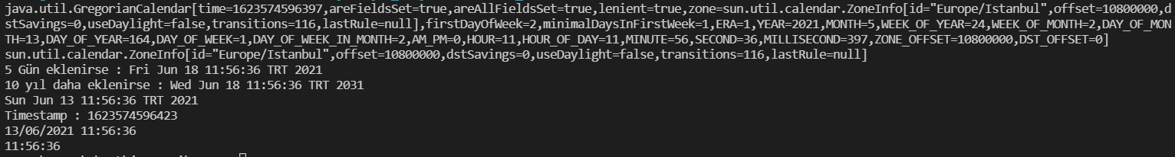
Java’da Takvim ve Saat İşlemleri Uygulama Örneği - 1 (Çıktımız)
İlk çıktımız tamamen takvim bilgilerinin tümünü içermekte fakat bizim istediğimiz açık bir düzen yok.
İkinci kısımda ise bölgesel zaman dilimini çıktımız.
Takvim işlemleri 5 gün ekleme, 10 yıl ekleme çıktımız.
Timestamp çıktımız ve daha sonraki çıktımız formatlanmış tarih ve formatlanmış zaman.

Slide 17
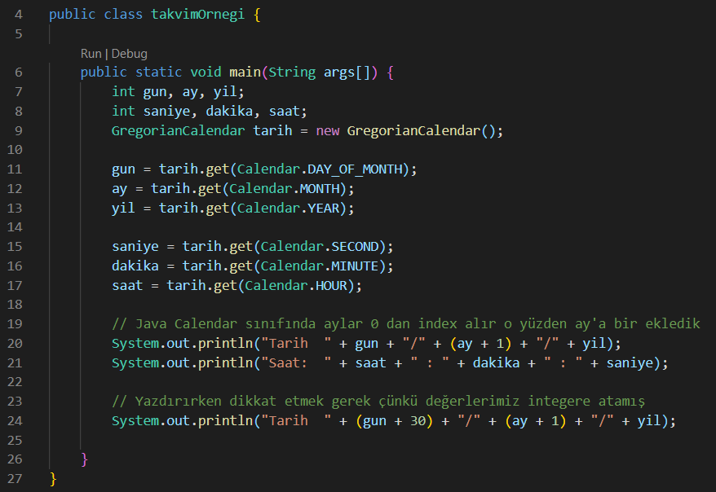
Java’da Takvim ve Saat İşlemleri Uygulama Örneği - 2
GregorianCalender kullanarak tarih adında takvim oluşturma.
Bu uygulamada ise tarih değerlerini Calendar fonksiyonlarını kullanarak ayın hangi günü, ay ve yil değerlerimizi saat, dakika ve saniye değerlerimizi integer olarak aldık.
Yazdırırken println kullanarak yazı olarak eklediğimiz formatlara çevirdik.
Dikkat etmemiz gereken bu şekilde tarih bilgisi alırsak takvim işlemini doğru yapamayız.

Slide 18

Java’da Takvim ve Saat İşlemleri Uygulama Örneği – 2 ( Çıktımız )
Tarih çıktımızı integer değer olarak yazdırabiliriz aynı zamanda Calendar gün, ay, yıl zaman ölçüsü olarak saat, dakika, saniye gibi değerlere de erişebiliriz.
Eğer takvim üzerinde işlem yapmıyorsak tarih değerlerinde işlem yapmak hatalı olabilir. Son çıktımızda olduğu gibi gün değerine ekleme yaparsak olmayan bir ayın günü değeri elde edebiliriz.

Slide 19
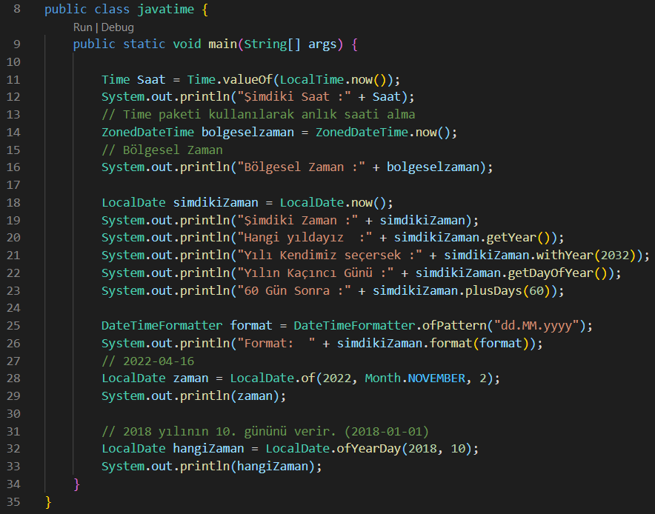
Uygulama Örneği -3

Slide 20
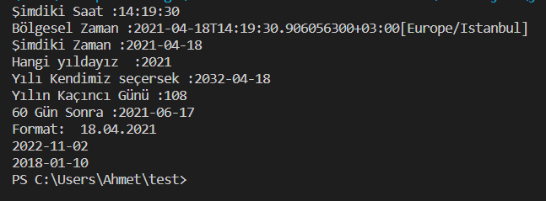
Uygulama Örneği -3 ( Çıktımız )
Tarih çıktımızı java.time paketiyle daha basit bir şekilde alıp istediğimiz formatta yazdırabiliriz. Tarih ve saat işlemleri yapabiliriz.

Slide 21
Sonuç
Java 8 ile, eski tarih-saat API'sinin aşağıdaki dezavantajlarını karşılamak için yeni bir Tarih-Saat API'si tanıtılmıştı, bu paket java.time paketiydi.
İş parçacığı güvenli değil - java.util.Date iş parçacığı için güvenli değildir, bu nedenle geliştiricilerin tarih kullanırken eşzamanlılık sorunu ile uğraşması gerekirdi. Yeni tarih-saat API'si değişmezdir ve ayarlayıcı yöntemlere sahip değildir.
Kötü tasarım - Varsayılan Tarih 1900'den başlar, ay 1'den başlar ve gün 0'dan başlar, dolayısıyla tek düzelik yoktur. Eski API, tarih işlemleri için daha az doğrudan yöntemlere sahipti. Yeni API, bu tür işlemler için çok sayıda yardımcı yöntem sağlar.
Zor zaman dilimi yönetimi - Geliştiriciler, saat dilimi sorunlarıyla başa çıkmak için çok sayıda kod yazmak zorunda kaldı. Yeni API, alana özgü tasarım göz önünde bulundurularak geliştirilmiştir.
Java 8, java.time paketi altında yeni bir tarih-saat API'si sunar. java.time paketinde tanıtılan bazı önemli sınıflar:
Yerel (Local)- Zaman dilimi işlemenin karmaşıklığı olmadan basitleştirilmiş tarih-saat API'si.
Bölgeli (Zoned)- Çeşitli saat dilimleriyle ilgilenmek için özel tarih-saat API’si.
Sonuç olarak Java dilinde birden fazla takvim ve saat işlemleri için paket mevcut hangi paketi kullanacağı kullanıcının isteklerine bağlı olarak değişmekte.

Slide 22
Kaynaklar
The java tutorials (https://docs.oracle.com/javase/8/docs/api/java/time/package-summary.html)
The Java Tutorial (https://docs.oracle.com/javase/1.5.0/docs/api/java/util/Calendar.html)
Java Date & Time (https://www.w3schools.com/java/java_date.asp)
Java Point (https://www.javatpoint.com/java-util-calendar)
Java Tutorial Point (https://www.tutorialspoint.com/java8/java8_datetime_api.htm)
Java Oracle Date & Time (https://www.oracle.com/technical-resources/articles/java/jf14-date-time.html)
http://youtube.com/bmdersleri

Slide 23
İlginiz için teşekkürler…
Nesneye Dayalı Programlama Dersi
http://youtube.com/bmdersleri
Hazırlayan ve Sunan : Ahmet Berke Tekerci 1911404035 E-posta : ahmetb.tekerci@gmail.com
Tarih : 13/06/2021
Sürüm : v2
Ders Yürütücüsü : Doç. Dr. İsmail KIRBAŞ

